Slide 1
Новогодний
кроссворд

Slide 2
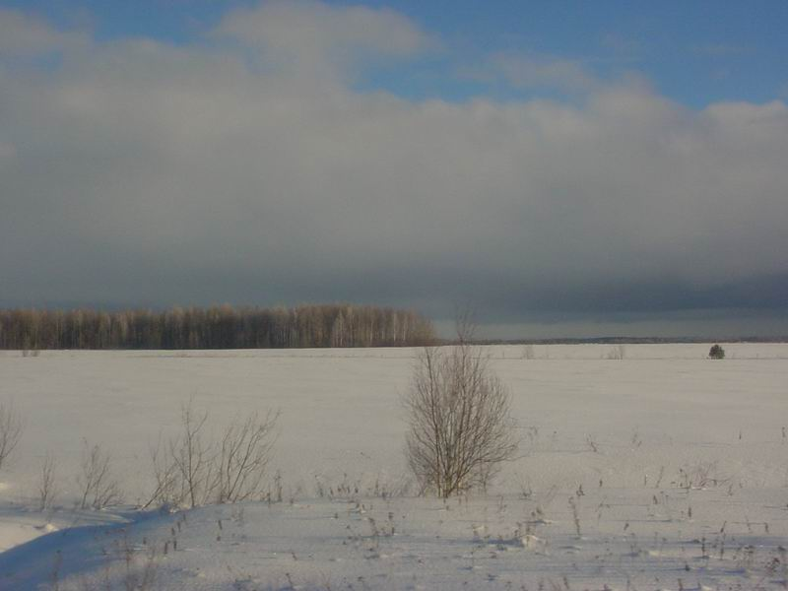
Покрывало белое Не из ниток сделано. В чистом полюшке легло, Чтоб траве спалось тепло.
с н е г

Slide 3
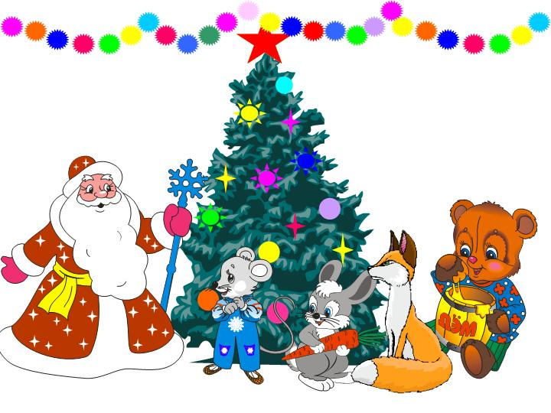
Он приходит в зимний вечер
Зажигать на ёлке свечи.
Он заводит хоровод.
Это праздник …
с н е г
н о в ы й г о д

Slide 4
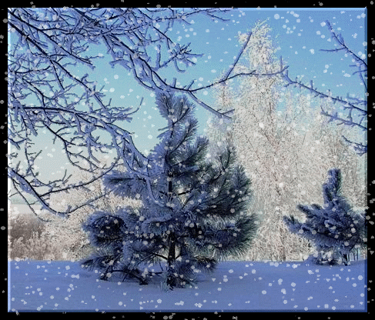
Поглядели мы в окно,
Аж, глазам не верится!
Всё вокруг белым – бело
И метёт …
с н е г
н о в ы й г о д
м е т е л и ц а

Slide 5
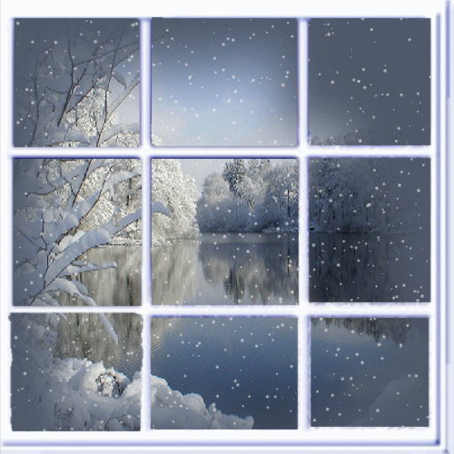
Ночь. Зима. На небе звёзды.
Детки спят, совсем уж поздно.
Месяц на небе – рожок.
Выпал беленький …
с н е г
н о в ы й г о д
м е т е л и ц а
с н е ж о к

Slide 6
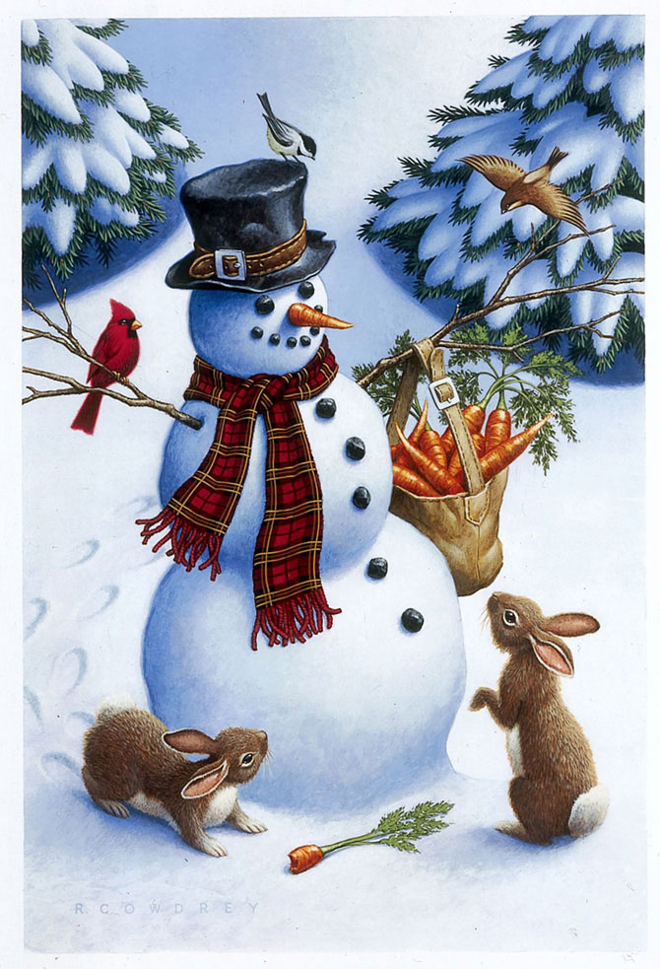
С неба по частям упал,
В три клубка скатался,
С помощью детишек встал.
И стоять остался.
с н е г
н о в ы й г о д
м е т е л и ц а
с н е ж о к
с н е г о в и к

Slide 7
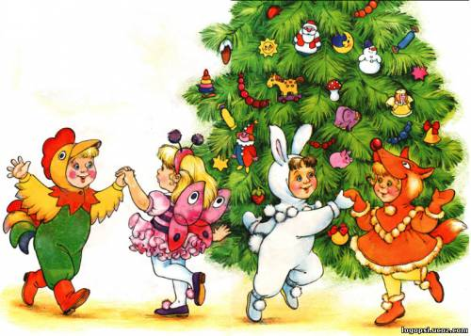
Где танцуют и поют
Кошки и солдаты?
И подарки раздают
Принцам и пиратам?
с н е г
н о в ы й г о д
м е т е л и ц а
с н е ж о к
с н е г о в и к
к а р н а в а л

Slide 8
Ёжик на неё похож,
Листьев вовсе не найдёшь!
Как красавица, стройна,
И на Новый год - важна!
с н е г
н о в ы й г о д
м е т е л и ц а
с н е ж о к
с н е г о в и к
к а р н а в а л
ё л к а

Slide 9
Он под ёлкою лежит
И секрет свой сторожит.
Что в нём, знает Дед Мороз,
Потому что сам принёс!
с н е г
н о в ы й г о д
м е т е л и ц а
с н е ж о к
с н е г о в и к
к а р н а в а л
ё л к а
п о д а р о к

Slide 10
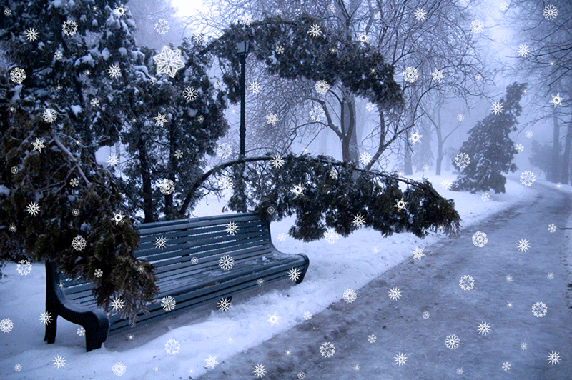
Это кружевце летало,
Село на нос – и пропало!
с н е г
н о в ы й г о д
м е т е л и ц а
с н е ж о к
с н е г о в и к
к а р н а в а л
ё л к а
п о д а р о к

Slide 11
Использованы материалы:
http://club.foto.ru/gallery/photos/photo.php?photo_id=165566
http://www.mota.ru/wallpapers/get/id/23230/resolution/1280x960
http://oboi.kards.qip.ru/list/download/71535/1280x1024/novyj_god.htm
http://gallereya-otkrytki.ru/novogodnyaya-elka-animatsionnie-kartinki.html
http://priroda-foto.ru/priroda-kartinki-zima-animatsiya.html
http://kinteluk.ru/fotos/51-krasivye-zimnie-kartinki-animacii.html
Шаблон ppt - Федотова В.А. Клипарт: allday.ru

